Slide 1

Adder 기초 + Gidney Adder
임세진
https://youtu.be/CkAv20lNAMc

Slide 2
01. Adder 종류
02. Quantum Gate
03. Gidney Adder
04. 구현 (Cirq)
05. Demo

Slide 3
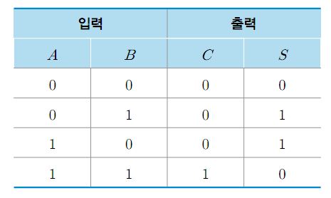
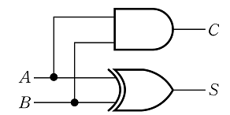
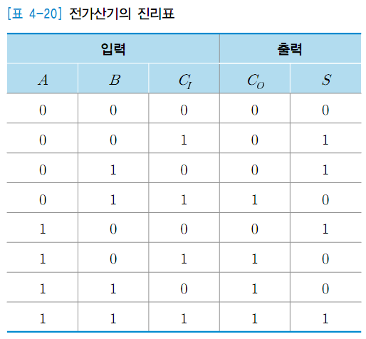
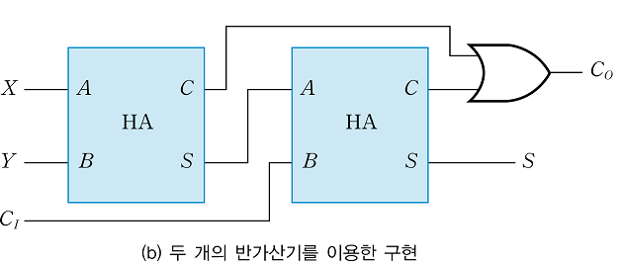

01. Adder 종류 (1-bit Adder)
Half Adder
두 1-bit 입력의 합을 출력, Carry 고려 X
S = sum // A, B를 XOR
C = carry // A, B를 AND
LSB에서만 사용
Full Adder
Half Adder + Carry 고려
$S=A⊕B⊕C_{in}$
$C_{out}=\left(A∙B\right)+(C_{in}∙(A⊕B))$
모든 bit에 대해 사용 가능
(이전 값의 Carry에 대한 계산 가능)
Notes:
HA가 아랫자리에서 발생한 캐리 고려 안해줘서 이를 고려한게 FA

Slide 4
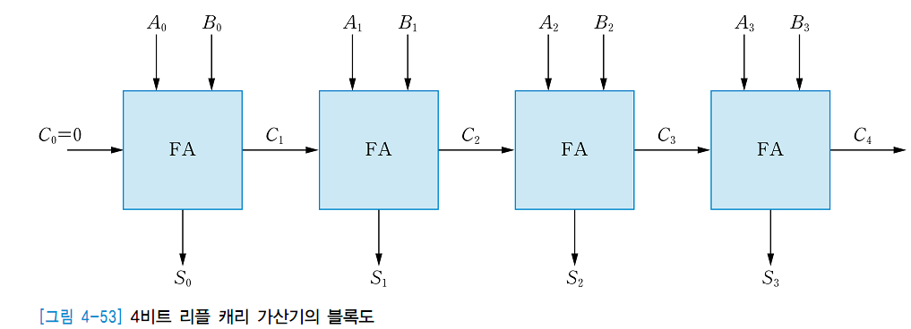
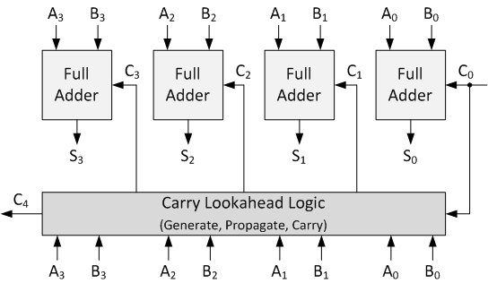




01. Adder 종류 (multi-bit Adder)
Ripple Carry Adder
Full Adder를 병렬로 연결하여 구성 (간단)
아래 bit의 Carry 값을 기다려야 하므로 약 O(n)의 딜레이 존재
Carry-lookahead Adder
Carry를 미리 계산하여 지연 시간을 줄임
// A, B가 모두 1일 때만 1
// 0, 1 이나 1, 0 일 때만 1
G(generate) : 하위 bit 연산에 관계없이 Carry 값이 반드시 생성되는지 여부 확인
P(propagate) : 추가적으로 Carry가 발생할 가능성 확인
이전 자리의 Carry가 계산되기를 기다리지 않고 빠르게 처리할 수 있음
Notes:
생성 / 전달
P : 아래에서 올라오면 1이 될 가능성이 있는지 확인

Slide 5
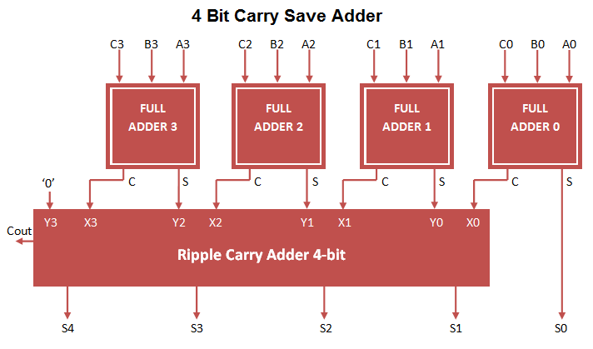
01. Adder 종류 (multi-bit Adder)
Carry-save Adder
입력된 수의 각각의 bit는 FA를 + 중간 결과는 RCA를 거쳐 최종 결과는 얻는 방식
피연산자가 여러 개일 때(3개 이상) 병렬성을 이용해서 계산 성능을 크게 향상시킬 수 있음 (곱셈기 설계 시 핵심이 되는 가산기)
Notes:
생성 / 전달

Slide 6


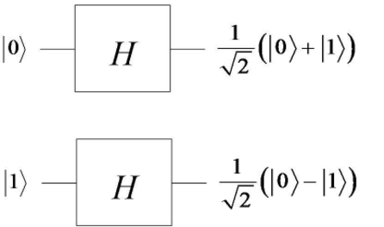
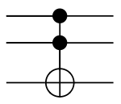
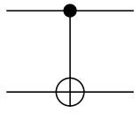
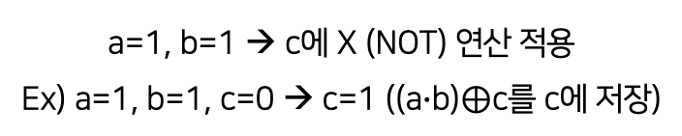
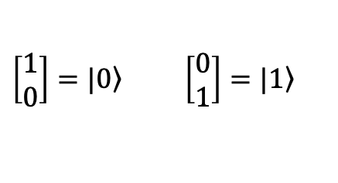

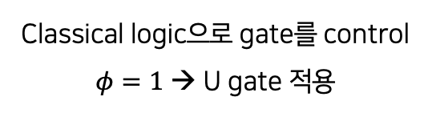



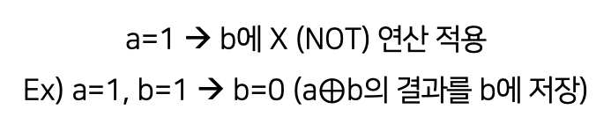

02. Quantum Gate
Dirac notation (Bra-Ket notation)
X (NOT) gate
Classical control
$\left[\begin{matrix}1 \\ 0\end{matrix}\right]=\left.|0\right\rangle$ $\left[\begin{matrix}0 \\ 1\end{matrix}\right]=\left.|1\right\rangle$
Input Qubit의 상태를 반전시킴
Ex) 0 → 1, 1→ 0 (NOT 연산과 동일)
Classical logic으로 gate를 control
$φ=1$ → U gate 적용
H (Hadamard) gate
CNOT gate
Toffoli (CCNOT) gate
$$a$$
$$a$$
$$b$$
$$b$$
$$c$$
a=1 → b에 X (NOT) 연산 적용
Ex) a=1, b=1 → b=0 (a$⊕$b의 결과를 b에 저장)
a=1, b=1 → c에 X (NOT) 연산 적용
Ex) a=1, b=1, c=0 → c=1 ((a$∙$b)$⊕$c를 c에 저장)
Qubit을 중첩 상태로 만듦
Notes:
켓
프사이

Slide 7
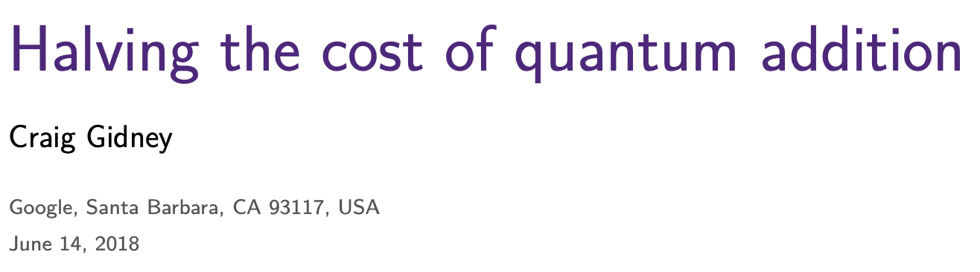
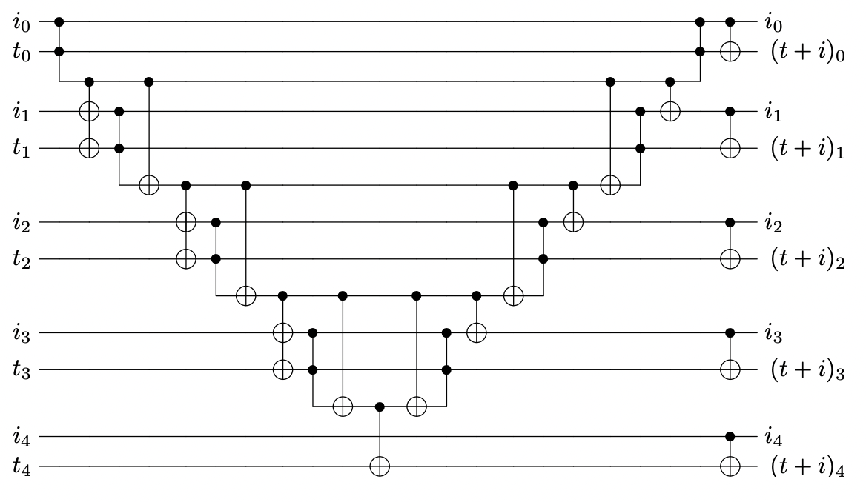
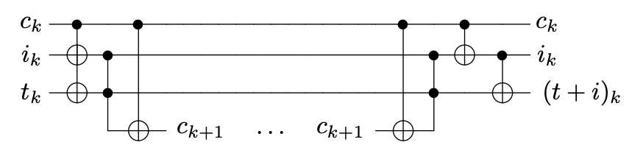
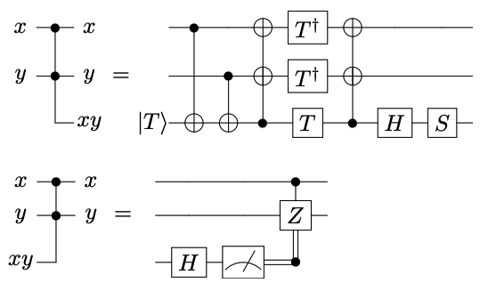


03. Gidney Adder
T-gate 구현에 비용이 많이 듦
T-count와 T-depth를 줄이는 것이 중요
Toffoli-gate는 대표적으로 T-gate가 많이 사용됨
이 논문에서는 Toffoli를 Temporary logical-AND로 대체
T-count를 절반으로 줄임 *Compute/Uncompute 쌍으로 나타나는 Toffoli-gate
Ripple Carry Adder
T-count 4, T-depth 2
Adder circuit building-block
5-bit Adder
In-place
Compute(위)/Uncompute(아래) logical-AND
Notes:
N개의 블럭을 붙이고 불필요한 값 떼어버린 것.
한 블럭 당 T-count, T-depth
Compute / uncompute 쌍으로 나타나는 toffoli 게이트라는 조건이 있음

Slide 8

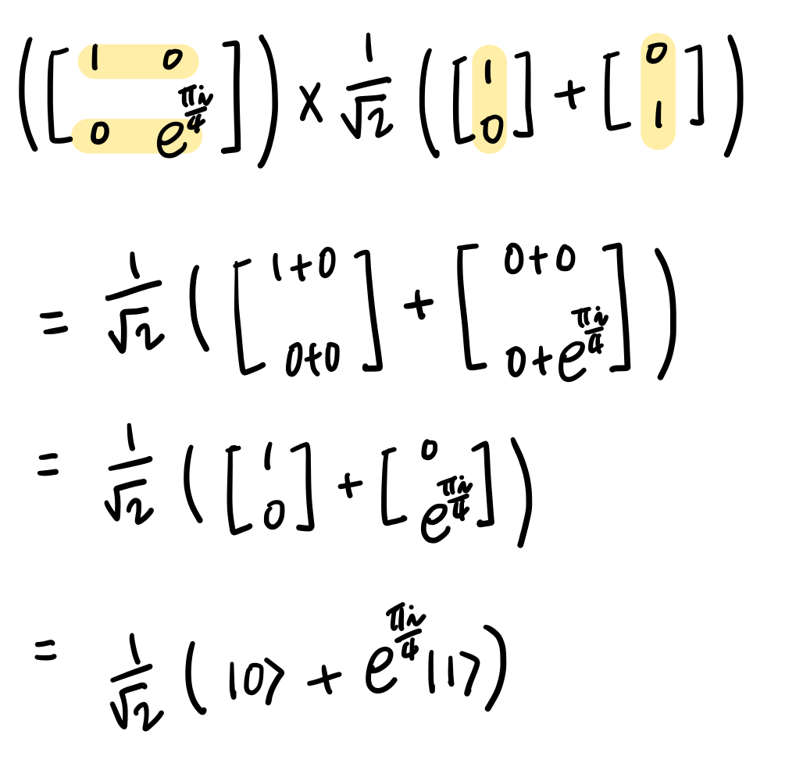
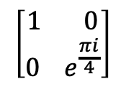
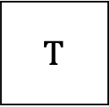
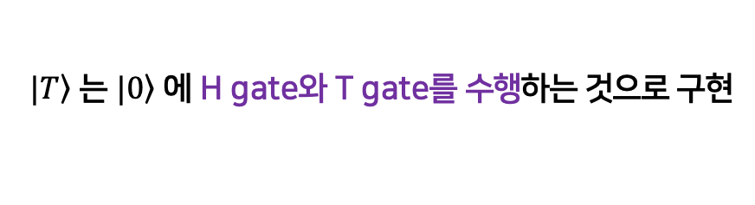
03. Gidney Adder
$$\left[\begin{matrix}1 0 \\ 0 e^{\frac{πi}{4}}\end{matrix}\right]$$
$$T$$
Compute(위)/Uncompute(아래) logical-AND
$\left.|T\right\rangle$ 는 $\left.|0\right\rangle$ 에 H gate와 T gate를 수행하는 것으로 구현
Notes:
|0>

Slide 9
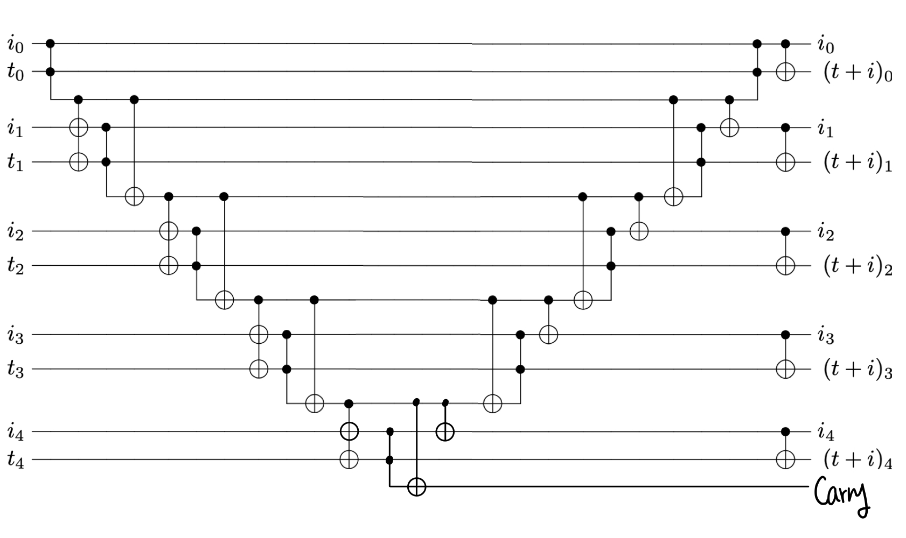
03. Gidney Adder
논문에서 제안한 Adder 회로를 살펴보면 Modular Adder임 → 일반 Adder가 필요
최상위 비트에서 발생할 수 있는 Carry 무시
i = 11111
t = 10000
----------
01111 →101111
5-bit Adder 회로
수정 전 → 수정 후
Notes:
경배님이 도와주심

Slide 10
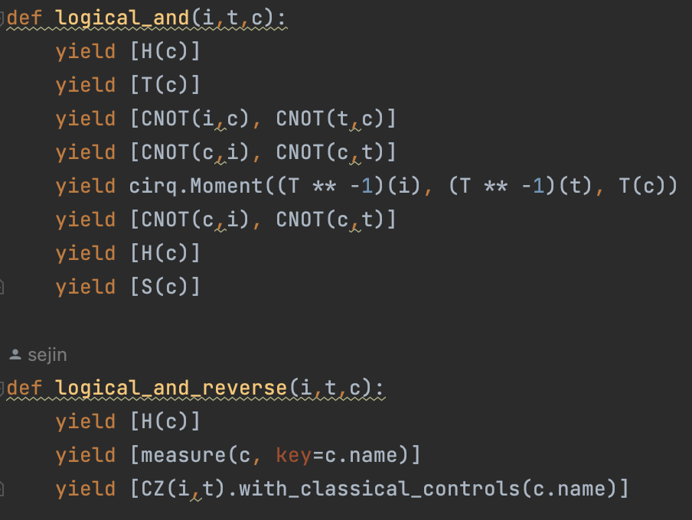
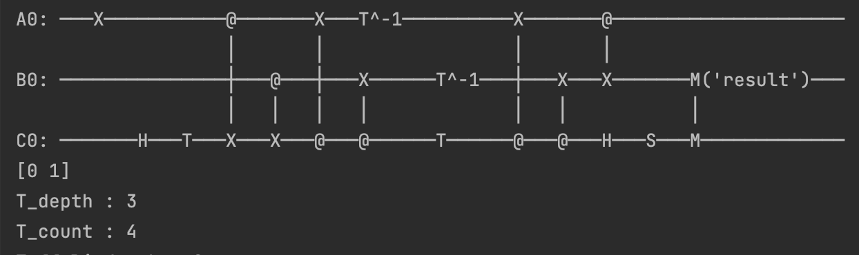
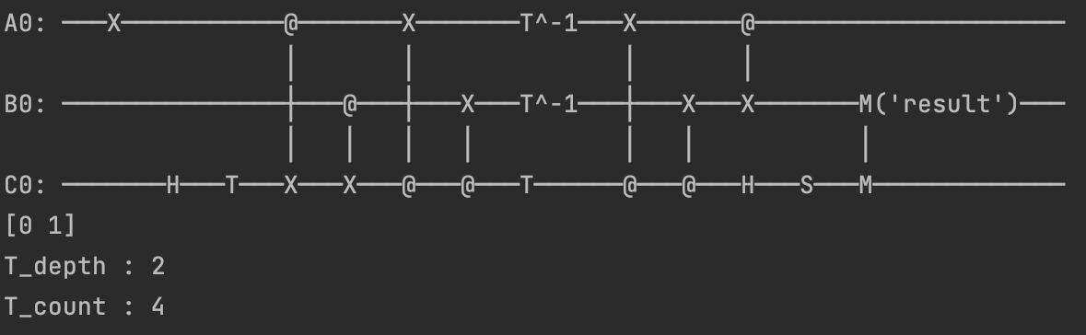
04. 구현 (Cirq)
자동으로 depth를 줄여주는 기능의 역효과로, Moment 연산을 안썼을 경우 T-depth가 늘어남
Notes:
yield : 결과값을 여러번 나눠 제공
Controlled Z

Slide 11
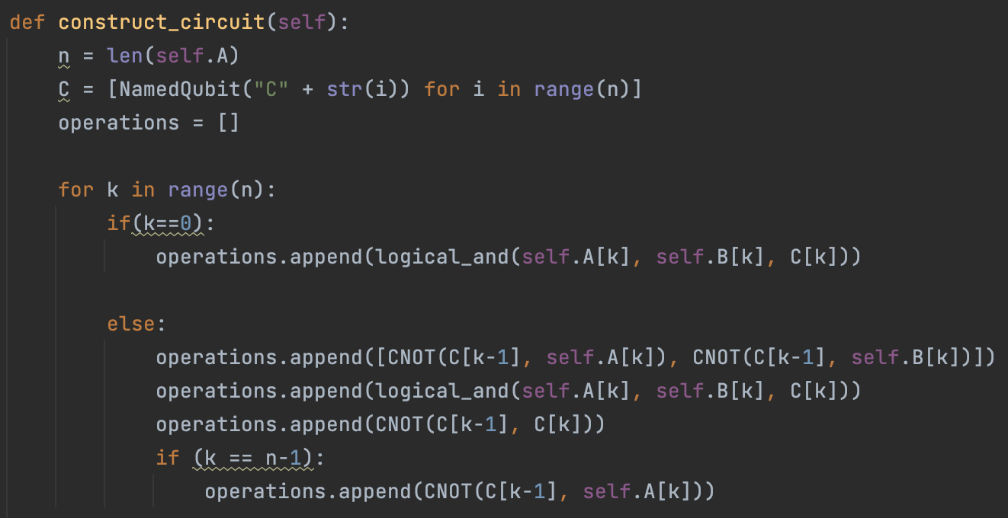
04. 구현 (Cirq)
여기까지
building-block
Notes:
Ck 다르게 셈

Slide 12
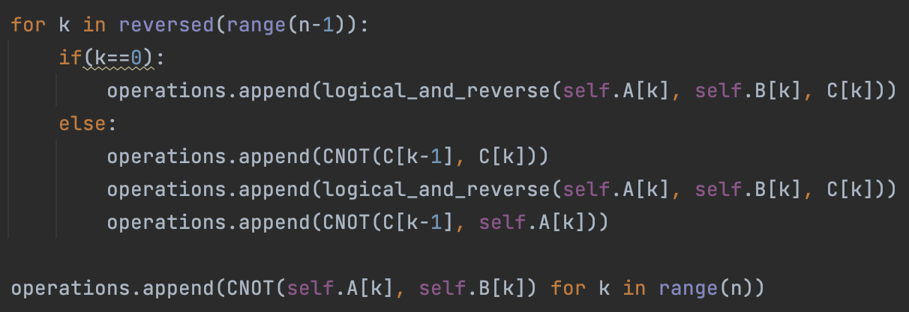
04. 구현 (Cirq)
여기부터
building-block
Notes:
Reversed, n-1

Slide 13
05. Demo

Slide 14


감사합니다

